Slide 1
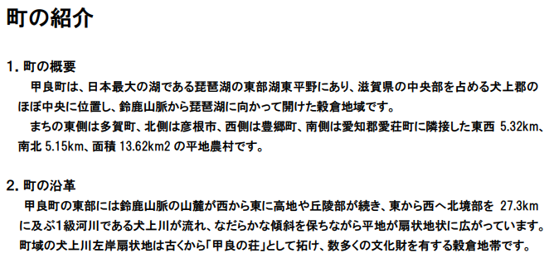
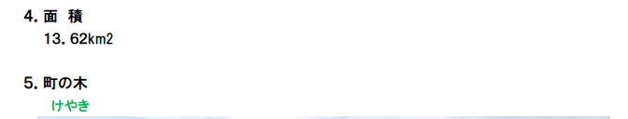
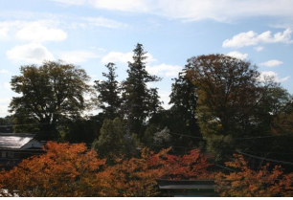
３．人口および世帯数
令和4年4月1日現在
６，６５２人（男性3,230人 女性3,422人）
2,619世帯

Slide 2
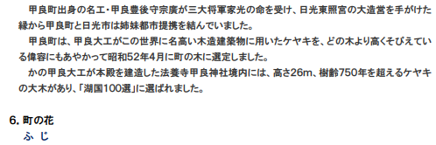
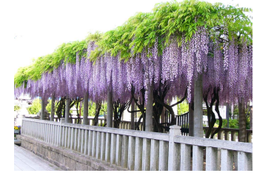
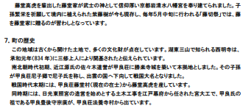

Slide 3
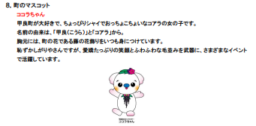
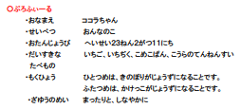
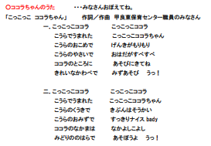

Slide 4

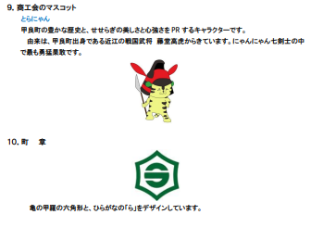

11.町民憲章
流れも清い犬上川、緑にはえる山と平野の美しい自然をまもり祖先の遺業をうけついで平和なまちをきずくため
私たち甲良町民は
１．清純で、強く正しく生き、住みよいまちをつくります。
１．人権をとうとび、たがいに助け合い、明るいまちをつくります。
１．教養をつみ、身をおさめ、文化のかおり高いまちをつくります。
１．心身をきたえ、未来にはばたく、力づよいまちをつくります。
１．仕事にはげみ、希望にみちた、豊かなまちをつくります。

Slide 5
